Slide 1

Zdravý životní styl
CZ.02.2.69/0.0/0.0/16_015/0002400
ROZVOJ VZDĚLÁVÁNÍ NA SLEZSKÉ UNIVERZITĚ V OPAVĚ

Slide 2
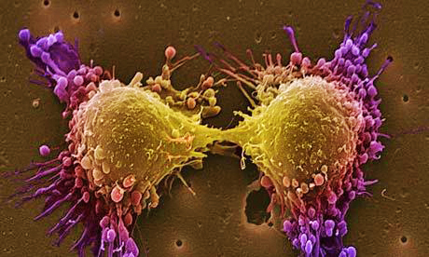

Prevence nejčastějších onkologických onemocnění
Mgr. Gabriela Světnická
ÚSTAV OŠETŘOVATELSTVÍ FVP
SLU V OPAVĚ
2020

Slide 3

Varovné signály možného nádorového onemocnění - obecně
Změna ve vyprazdňování moče a stolice
Neobvyklé bolesti
Neobvyklé krvácení nebo výtok
Zvětšení nebo vytvoření bulky v prsu nebo jinde na těle
Potíže při zažívání, ztížené polykání
Změna vzhledu, tvaru mateřského znaménka
Dráždivý kašel, chraptění
4. února – Světový den proti rakovině
https://cancer-code-europe.iarc.fr/index.php/cs/

Slide 4
Evropský kodex proti rakovině
1 Nekuřte. Neužívejte žádnou formu tabáku.
2 Udržujte doma nekuřácké prostředí. Podporujte nekuřáckou politiku na svém
pracovišti.
3 Udržujte si zdravou tělesnou hmotnost.
4 Buďte v každodenním životě fyzicky aktivní. Omezte dobu strávenou sezením.
5 Stravujte se zdravě:
• Jezte hodně celozrnných potravin, luštěnin, zeleniny a ovoce.
• Omezte vysoce kalorické potraviny (potraviny s vysokým obsahem cukrů nebo tuků) a vyhýbejte se slazeným nápojům.
• Vyhýbejte se zpracovaným masným výrobkům, omezte červené maso a potraviny
s vysokým obsahem soli.
6 Pokud pijete alkohol, ať již jakéhokoli druhu, omezte jeho spotřebu. V zájmu
prevence rakoviny je lepší alkohol nepít.
7 Vyhýbejte se přílišnému slunění, zejména v případě dětí. Používejte ochranu
proti slunci. Nepoužívejte solária.

Slide 5
Evropský kodex proti rakovině
– pokr.
8 Na pracovišti se dodržováním pravidel bezpečnosti práce chraňte před látkami způsobujícími rakovinu.
9 Zjistěte, zda nejste ve vašem domově vystaveni záření pocházejícímu z přirozeně vysokých úrovní radonu. Snažte se vysoké úrovně radonu snížit.
10 Pro ženy:
• Kojení snižuje riziko výskytu rakoviny u matky. Je-li to možné, kojte své dítě.
• Hormonální substituční terapie zvyšuje riziko některých typů rakoviny.
• Omezte používání hormonální substituční terapie.
11 Zajistěte, aby se vaše děti účastnily očkovacích programů proti:
• hepatitidě B (pro novorozence)
• lidskému papilomaviru (HPV) (pro dívky).
12 Účastněte se organizovaných screeningových programů zaměřených na:
• rakovinu tlustého střeva a konečníku (muži a ženy)
• rakovinu prsu (ženy)
• rakovinu děložního čípku (ženy).

Slide 6
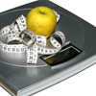
Kolorektální karcinom
Nejčastější zhoubný nádor trávicího ústrojí a druhý nejčastější zhoubný nádor v ČR
Primární prevence
Nízký obsah živočišných tuků, preference rostlinných tuků
Snížit spotřebu smaženého, grilovaného a pečeného červeného masa, uzenin
Preference drůbeže a rybího masa
Omezit příjem piva, alkoholu
Zvýšený příjem vlákniny
Normální hmotnost

Slide 7
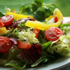
Sekundární prevence
Depistážní program na vyhledávání přednádorových stavů (test na OK)- 1x ročně nad 50 let,1x ročně nad 40 let, pokud u přímé linie diagnostikován kolorektální karcinom, 1x ročně u pacientek s nádorem prsu, dělohy nebo vaječníku bez omezení věku
Včasná diagnostika
Profykaxe – endoskopická polypektomie
Dispenzarizace

Slide 8
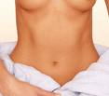
Karcinom prsu
Nejčastější nádorové onemocnění u žen
Až 90% může být při včasném záchytu vyléčeno
Prevence
Samovyšetřování prsu – druhý nebo třetí den po menstruaci, pravidelně každý měsíc, případně vyšetření ultrazvukem
Pravidelné preventivní prohlídky na mamografu (u žen od 45 do 69 let věku), ultrazvukem do 45 roku

Slide 9
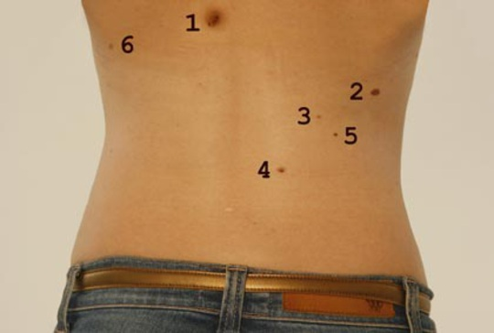

Kožní nádory
Maligní melanom
Maligní karcinom
Rizikové faktory
Expozice UV záření
Stoupající věk
Typ reakce kůže na expozici slunci
Anamnéza opakovaných slunečních spálenin
Vícečetné benigní pigmentové névy
Imunosuprese
Prekancerózy – změny pigmentových névů

Slide 10
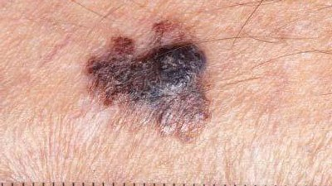
Klinické známky maligní transformace
Asymetrie
Neostré ohraničení okrajů
Změny v barvě
Změny velikosti
Progrese

Slide 11
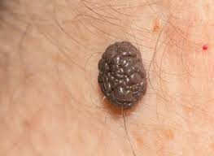
Prevence nádorového onemocnění kůže
Informace o škodlivosti nadměrného slunění
Nevystavovat se nadměrnému slunečnímu záření při práci, při hrách
Vhodná ochrana proti slunci
Poskytování informací i dětem
Včasné vyhledávání kožních nádorů
Provádění vizuálního vyšetření kůže
Screeningové testy
(dermatoskopie - https://www.youtube.com/watch?v=saSY45VoUQw)
30. KVĚTNA – EVROPSKÝ DEN MELANOMU V ČR

Slide 12
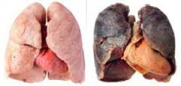
Nádorové onemocnění plic
Nejčastější onkologické onemocnění mužů
Za 90% plicních nádorů je kouření
Kuřáci, kteří kouří jednu krabičku denně po dobu 30 let mají 20 x vyšší riziko rozvoje plicního karcinomu
Rizikové faktory
Kouření
Profesionální expozice (azbest)
Radiační zátěž (radon, RTG)
Znečištěné ovzduší
https://www.youtube.com/watch?v=yskYG-EVlBY

Slide 13
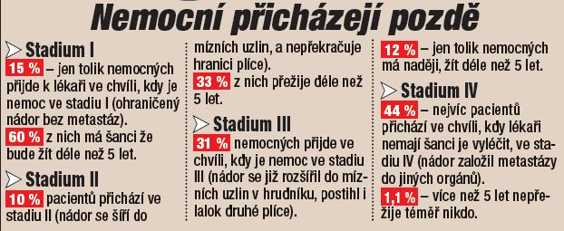

Slide 14

Klinické příznaky
Perzistující kašel
Chrapot
Hemoptýza
Dyspnoe
Úbytek hmotnosti
Občasná bolest na hrudi
Doporučené preventivní postupy
Edukace o škodlivosti kouření
Vyhledávání včasných symptomů ca plic a včasná diagnostika
31. května Světový den bez tabáku
3. čtvrtek v listopadu Mezinárodní nekuřácký den

Slide 15
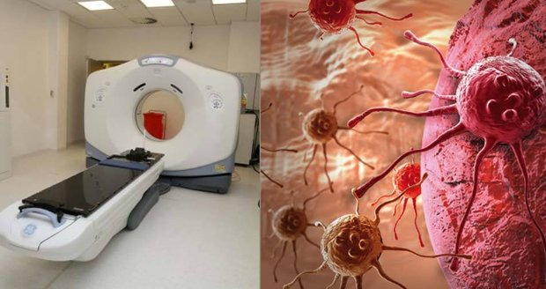

Hezký den.

